Slide 1
组合逻辑电路
组合逻辑电路
数字逻辑电路
时序逻辑电路
定义: 如果一个逻辑电路在任何时刻产生的稳定输出值仅仅取决于该时刻各输入值的组合,而与过去的输入值无关, 则称该电路为组合逻辑电路.
1 组合逻辑电路的分析
2 组合逻辑电路的设计

Slide 2
逻辑门电路的逻辑符号及外部特性
简单逻辑门电路
实现"与"、"或"、"非"三种基本运算的门电路称为简单门电路。
F
F
F
&
≥1
1
A
B
A
B
A
(a)
(b)
(c)

Slide 3




复合逻辑门电路
复合门在逻辑功能上是简单逻辑门的组合，实际性能上有所提高。常用的复合门有"与非"门，"或非"门、"与或非"门和"异或"门等。
F
F
F
F
≥1
&
≥1
=1
&
A
B
A
B
A
B
C
D
A
B
(a)
(b)
(c)
(d)

Slide 4
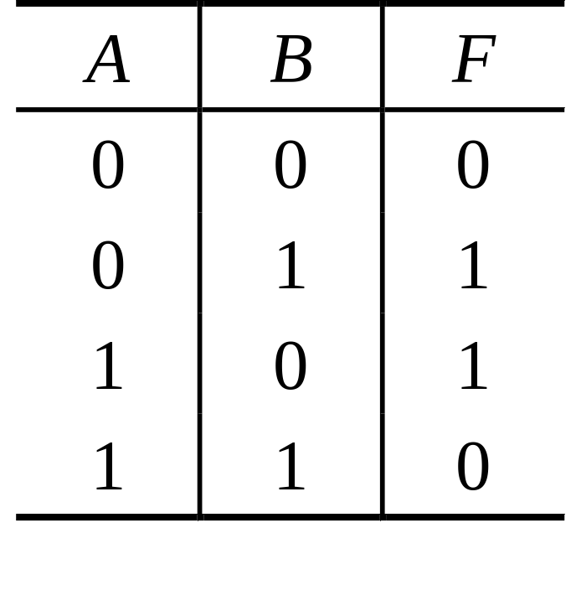
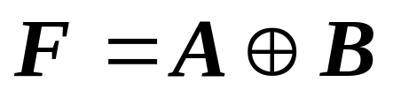
真值表
异或门
=1
相同为“0”
不同为“1”

Slide 5



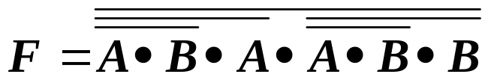



例：分析下图的逻辑功能。
&
A
&
&
F
B
&

Slide 6
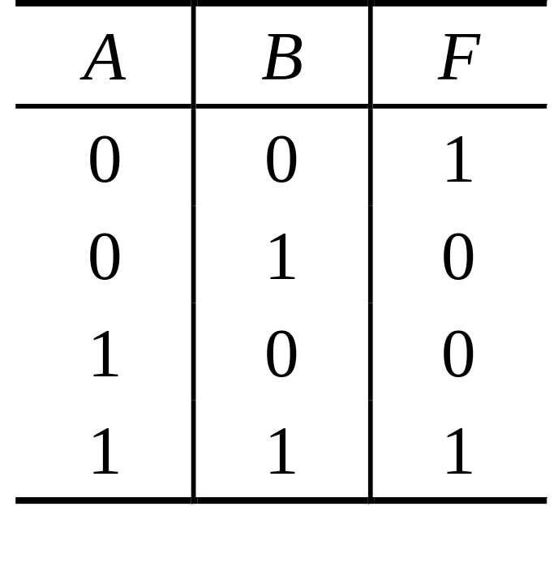
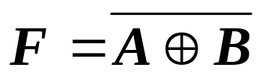
真值表
同或门
=1
相同为“1”
不同为“0”

Slide 7
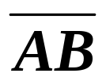
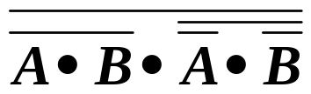

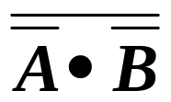

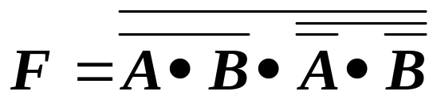
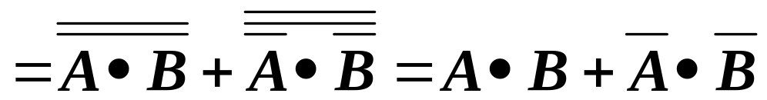
例：分析下图的逻辑功能。
A
&
&
F
B
&

Slide 8
1 组合逻辑电路的分析
分析的任务：根据给定的组合电路，写出逻辑函数表达式，并以此来描述它的逻辑功能，确定输入与输出的关系，必要时对其设计的合理性进行评定。

Slide 9
分析的一般步骤：
第一步：写出给定组合电路的逻辑函数表达式；
第二步：化简逻辑函数表达式；
第三步：根据化简的结果列出真值表；
第四步：功能评述。

Slide 10
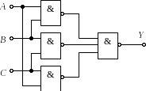




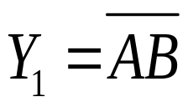
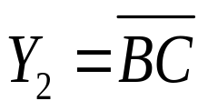
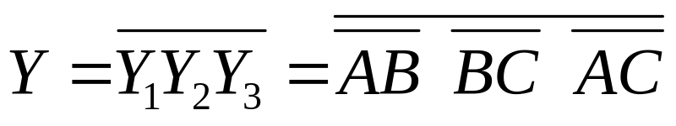
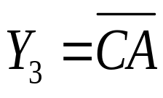

逻辑图
从输入到输出逐级写出
1
逻辑表达式
1
化简
2
最简与或表达式
2

Slide 11
最简与或表达式
3
3
当输入A.B、C中有2个或3个为1时，输出Y为1，否则输出Y为0。所以这个电路实际上是一种3人表决用的组合电路：只要有2票或3票同意，表决就通过。
真值表
4
4
电路的逻辑功能

Slide 12
例：分析下图(a)给定的组合电路。
A
&
P₂
A
≥1
B
C
A
&
≥1
B
P₁
&
P₃
≥1
F
F
C
B
&
&
P₄
C
(a)
(b)

Slide 13




解：写出逻辑函数表达式
✴ 化简

Slide 14
→ 列出真值表
A B C F
0 0 0 1
0 0 1 0
0 1 0 0
0 1 1 0
1 0 0 0
1 0 1 0
1 1 0 0
1 1 1 1
✵ 功能评述
由真值可知, 当A、B、C取相同值时, F为1, 否则F为0。所以该电路是一个"一致性电路"。
另外，原设计并不是最佳的，可简化为上图(b)

Slide 15
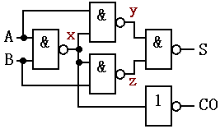
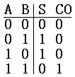
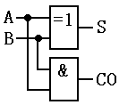
举例
例1、分析图示电路
解：
功能：
真值表：
半加器。（Half adder）
——只考虑本位数，不考虑低位进位的二进制加法器。
异或——模2加。

Slide 16
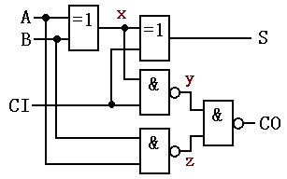

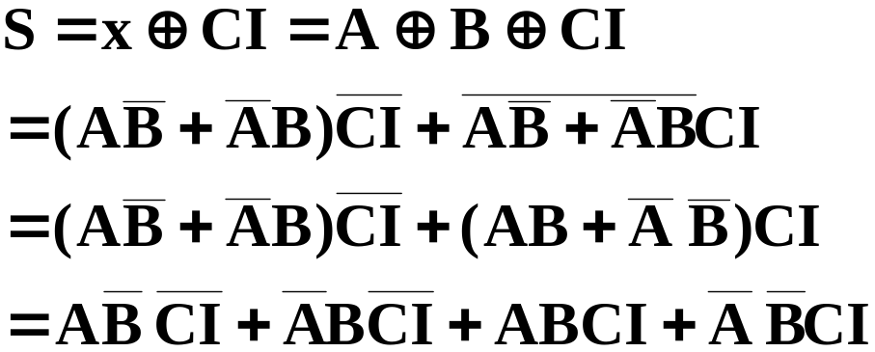

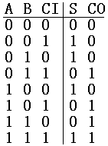

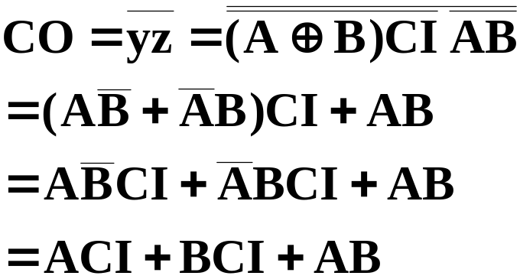
例2 分析图示电路
解：
真值表：
功能：全加器（Full adder）

Slide 17
2 组合逻辑电路的设计
组合逻辑电路的设计是根据给定的逻辑功能要求，选用适当的门电路画出实现该功能的逻辑电路图。
组合逻辑电路设计的一般方法
设计过程是其分析过程的逆过程 ，一般可分为以下四步：
(1) 根据逻辑功能要求，进行逻辑约定并列出真值表
(2) 根据真值表写出逻辑函数的“最小项之和”表达式
(3) 化成最简“与-或”式，并进行适当变换
(4) 画出逻辑电路图

Slide 18
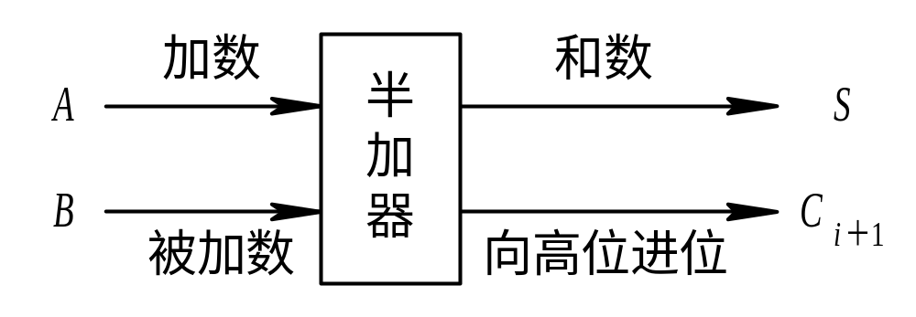
1. 半加器
图 4 – 10 半加器框图

Slide 19
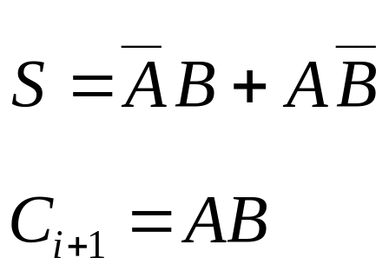
(1) 列出真值表
半加器真值表
A B | S C_{i+1}
0 0 0 1 1 0 1 1 | 0 0 1 0 1 0 0 1
(2) 函数表达式及化简

Slide 20
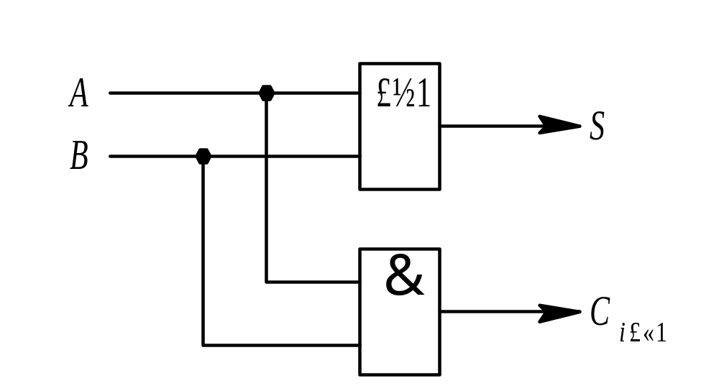
(3) 逻辑电路实现
半加器逻辑图

Slide 21
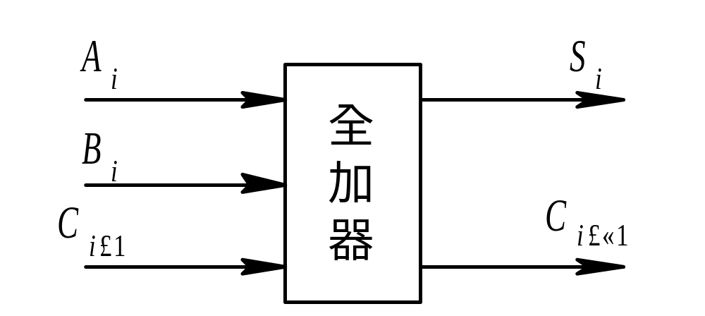
2. 全加器设计
图 4-12 全加器框图

Slide 22
(1) 列出真值表
表 4 – 8 全加器真值表
A_{i} B_{i} C _{i} | S_{i} C _{i+1}
0 0 0 0 0 1 0 1 0 0 1 1 1 0 0 1 0 1 1 1 0 1 1 1 | 0 0 1 0 1 0 0 1 1 0 0 1 0 1 1 1

Slide 23
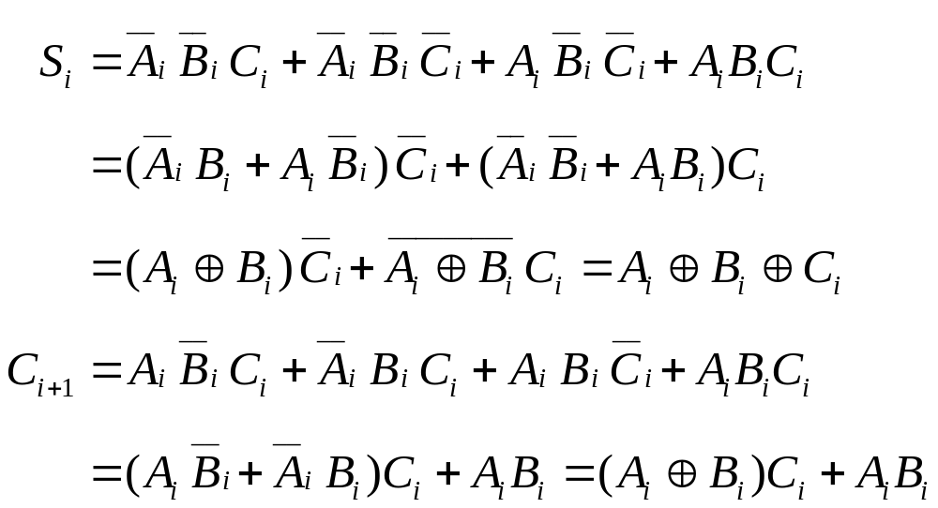
(2) 函数表达式及化简

Slide 24
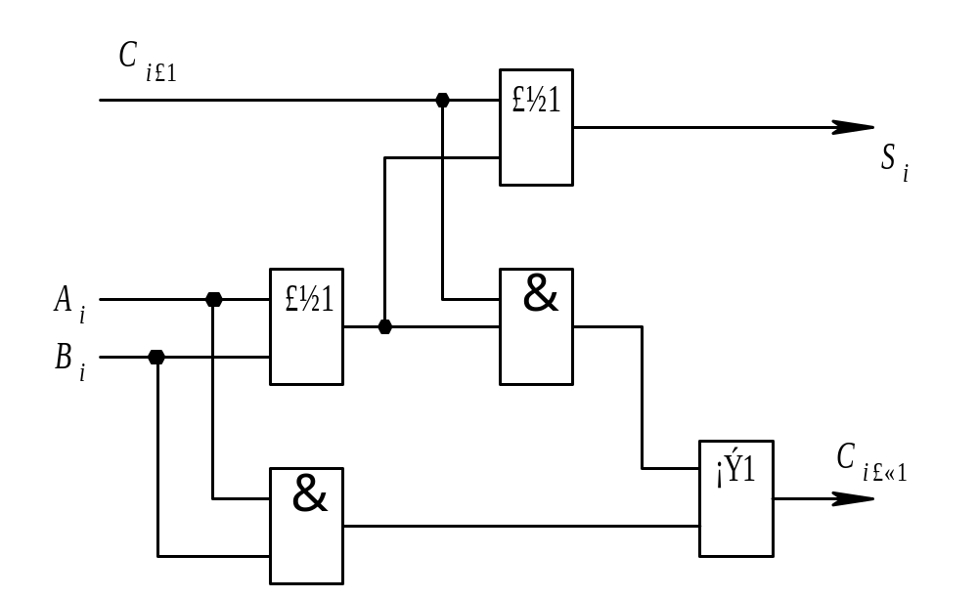
(3) 逻辑电路实现
由S_{i}、C _{i+1}式组成的逻辑电路如图4 - 13 所示。
图 4 – 13 用异或门构成全加器

Slide 25
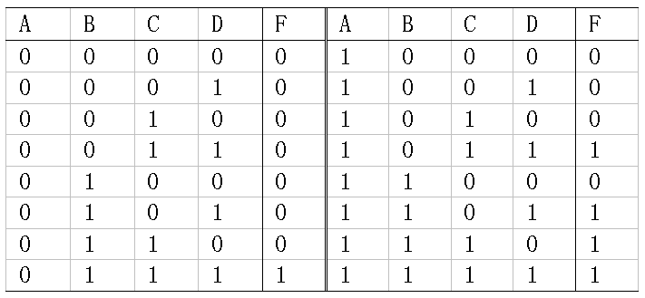
例 用“与非”门设计一个四变量的“多数表决电路”
解 ① 根据逻辑功能要求建立真值表。

Slide 26
② 根据真值表写出函数的“最小项之和”表达式
F(A, B, C，D)=∑m(7,11,13,14,15)
③ 化简函数表达式
AB
00
01
11
10
CD
00
01
1
11
1
1
1
10
1

Slide 27
④ 画出逻辑电路图
F
≥1
&
&
&
&
A
B
C
D

Slide 28
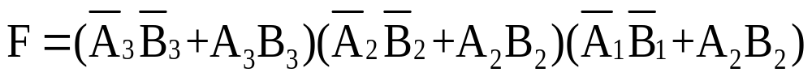
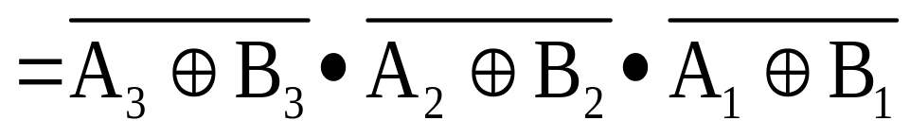
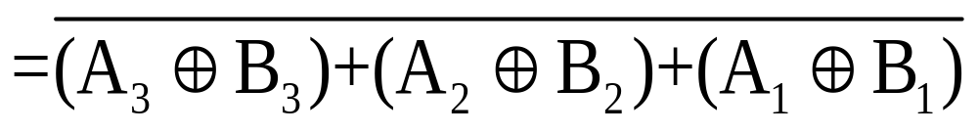
设计两个3位二进制数是否相等的数值比数器。
解 设两3位二进制数分别为A=A₃A₂A₁，B=B₃B₂B₁，电路的输出为F。当A=B时，F为1；否则F为0。
根据常识可知，要使A=B，必须使A₃=B₃、A₂=B₂、A₁=B₁，即要使F为1，必须使A₃和B₃同时为0或同时为1、A₂和B₂同时为0或同时为1、A₁和B₁同时为0或同时为1。即

Slide 29
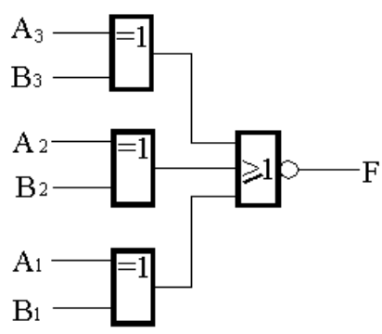
画出用异或门实现的电路图：

Slide 30
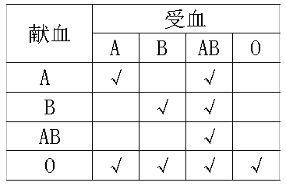
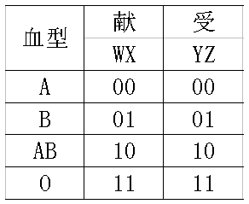
设计判断献血者与受血者的血型是否相容的电路。血型相容规则如下表所示，表中“√”表示血型相容。
解 四种血型可用两个变量的四种编码表示。设变量W、X表示献血者的血型，Y、Z表示受血者的血型，采用上表所示的编码。电路的输出用F表示，当血型相容时F为1，否则F为0。

Slide 31

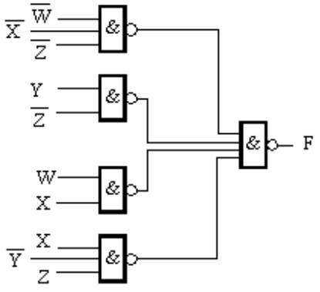
根据血型相容规则，可直接得出函数的卡诺图如下图所示，由卡诺图可得函数的最简“与或”式为：
WX
00
01
11
10
YZ
00
1
1
01
1
1
11
1
10
1
1
1
1
用“与非”门实现的电路图如上图所示。

Slide 32

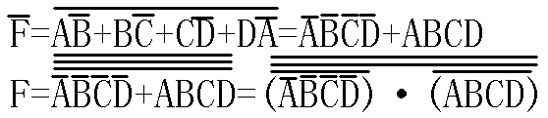
组合逻辑电路设计中应考虑的问题
1 逻辑函数形式的变换
（1）逻辑函数的“与非”门实现
有两种方法：一种是对F两次求反，一次展开；另一种是对F三次求反，一次展开。
例 用“与非”门实现逻辑函数
解 方法一：对F两次求反，一次展开可得：
方法二：对F三次求反，一次展开可得：

Slide 33
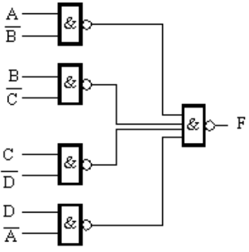
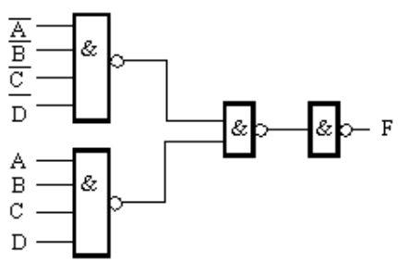
两种方法对应的电路图比较：
方法一图
方法二图

Slide 34
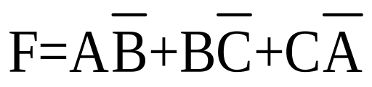
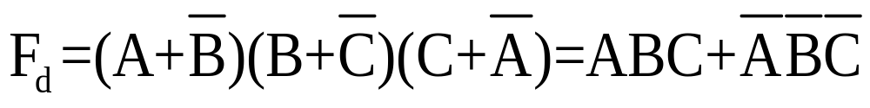
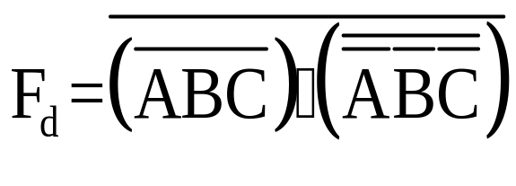
(2) 逻辑函数的“或非”门实现
可以采用对F两次求对偶的方法。即，先求F的对偶式F_{d}，并将其化为最简“与非-与非”式，然后再求F_{d}的对偶式(F_{d})_{d}，则(F_{d})_{d}即是F的最简“或非-或非”式。
例：用“或非”门实现函数
解 先求F的对偶式F_{d}并将其化成最简“与-或”式：
再将F_{d}的最简“与-或”式两次求反，一次展开变为“与非-与非”式：

Slide 35
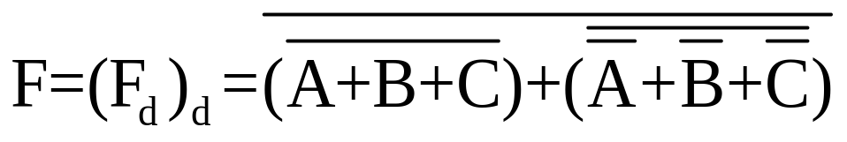
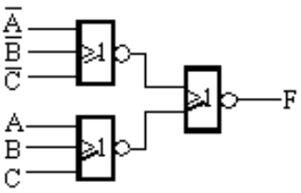
再求对偶，则得：
画出下图所示的逻辑电路图：
也可先求出F的最简“或-与”式，并将其两次取反，一次展开，即可得到最简的“或非-或非”式。该方法请自己练习。

Slide 36
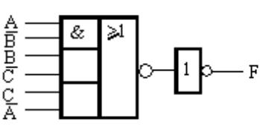
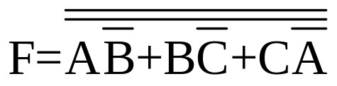
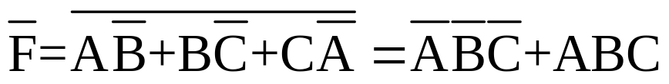
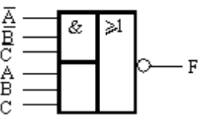
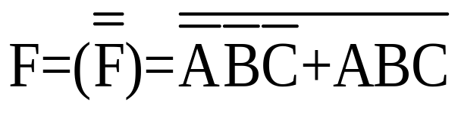
(3) 逻辑函数的“与或非”门实现
例： 用“与或非”门实现函数
两种方法，一种是对F两次求反，另一种是对F一次求反。
解 方法一：对F两次求反，可得：
方法二：先求F，再对F一次求反可得：
两种方法对应的电路图比较：

Slide 37
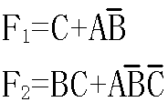

2. 多输出组合逻辑电路的设计
例：用“与非”门实现下列多输出函数：
F₁=∑m(1,3,4,5,7)
F₂=∑m(3,4,7)
解 若把F₁和F₂看成两个孤立函数，用卡诺图把F₁和F₂化简可得:
如果考虑F₁和F₂的公共项，可将上式改为：

Slide 38


两种方法对应的电路图比较：
未考虑公共项
考虑公共项

Slide 39

3. 包含无关项的组合逻辑电路的设计
例 用“与非”门设计一个判别1位余3码表示的十进制数是否为合数的组合电路。
解：列真值表如左表所示：
不考虑无关项的化简：
AB
00
01
11
10
CD
00
d
1
01
d
d
1
11
1
d
1
10
d
d

Slide 40
考虑无关项的化简：
A
&
B
AB
00
01
11
10
CD
00
d
1
01
d
d
1
&
&
F
D
11
1
d
1
10
d
d
F(A,B,C,D)=AB+AD+BCD
&
C

Slide 41



4. 考虑级数的组合逻辑电路设计
例 用“与非”门、“与或非”门分别实现函数
解 对F两次求反可得其“与或非”形式，再进行一次展开，可得到其“与非-与非”形式：
若先求出F的最简“与-或”式，再对F求反，可使F的级数减少：

Slide 42



三种方式对应的电路图：
级数减少，速度增加

Slide 43

例 设计一个组合电路，将 8421BCD码变换为余 3 代码。
解 这是一个码制变换问题。由于均是BCD码，故输入输出均为四个端点，其框图如图 4 -7 所示。按两种码的编码关系，得真值表如表 4 - 5 所示。
图 4 – 7 码制变换电路框图

Slide 44

表 4 – 5 8421BCD码变换为余 3 代码真值表

Slide 45

由于8421BCD码不会出现1010~1111这六种状态，故当输入出现这六种状态时，输出视为无关项。化简过程如图 4 - 8 所示。图 4 - 9 是转换电路的逻辑图，化简函数为：

Slide 46

图 4 – 8 化简过程

Slide 47

图 4 – 9 逻辑图

